Slide 1


Alat Penyiram Tanaman Otomatis Berbasis Arduino menggunakan Internet Of Things (IOT) Penulis : Nabil Azzaky, Anang Widiantoro Sumber : J-Eltrik, Vol. 2, No. 2, November 2020 E-ISSN : 2656-9396; P-ISSN: 2656-9388 doi:http://dx.doi.org/10.30649/j-eltrik.v2i2.48

Slide 2
Latar Belakang
Penelitian ini berfokus pada pengembangan perangkat penyiraman tanaman otomatis berdasarkan teknologi Arduino dan Internet of Things (IoT).
Pentingnya tanaman bagi kehidupan manusia disorot, termasuk perannya dalam pemurnian udara dan sebagai sumber makanan.

Slide 3
Tujuan
Tujuan penelitian ini adalah membuat alat yang dapat menyiram tanaman mengunakan perangkat android dengan memanfaatkan koneksi internet untuk kontrol dan monitoring. Dengan menggunakan smartphoneandroid yang sudah ter-install aplikasi blynk dapat berkomunikasi dengan arduino yang menggunakan perangkat tambahan berupa ESP8266 sehingga dapat terhubung melalui koneksi WIFI sehingga memungkinkan user untuk mengontrol dan memonitoring alat penyiram tanaman, dengan cara kerja mengirim perintah on dan off melalui blynk serta menerima data suhu dan kelembaban yang diperoleh dari sensor DHT22.

Slide 4
Manfaat
Perangkat yang dikembangkan dalam penelitian ini dapat secara efektif menyirami tanaman dan dapat dikontrol secara manual atau otomatis berdasarkan kondisi suhu.
Penelitian ini berkontribusi pada optimalisasi penyiraman tanaman dengan menyediakan sistem yang dapat memantau kelembaban tanah dan suhu udara, memastikan kondisi penyiraman yang optimal.

Slide 5
Identifikasi Masalah
Masalah yang diidentifikasi dalam jurnal adalah perlunya metode penyiraman tanaman yang efisien dan nyaman.
Proses penyiraman manual tradisional mungkin tidak optimal dan bisa memakan waktu.
Kurangnya sistem untuk memantau kelembaban tanah dan suhu udara selama proses penyiraman dapat menyebabkan pertumbuhan tanaman yang kurang optimal.

Slide 6
Rumusan Masalah
Perumusan masalah dalam jurnal ini adalah mengembangkan perangkat penyiraman tanaman otomatis menggunakan teknologi Arduino dan IoT yang dapat dikontrol dan dipantau dari jarak jauh.

Slide 7
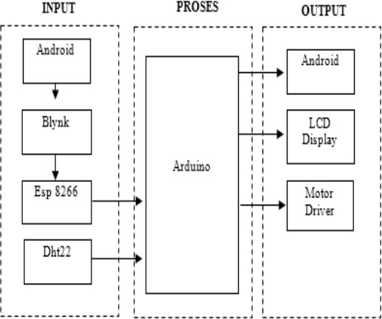
Metode Penelitian
A. Rancangan Penelitian
Skema proses penyiraman otomatis berbasis arduino melalui kontrol perangkat android menggunakan konsep perancangan secara sederhana, konsep perancangan meliputi input, proses dan output.
Gambar 1. Diagram Sistem Perancangan
Hardware Alat

Slide 8
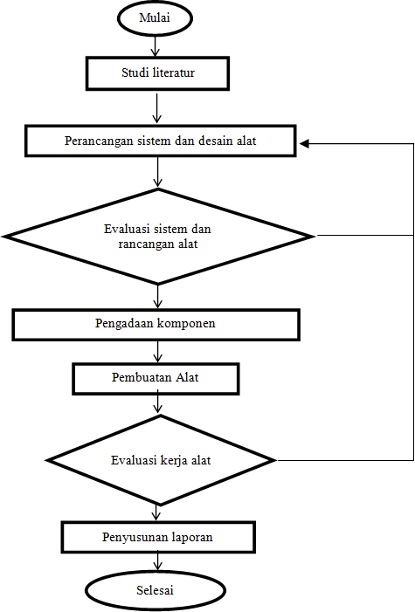
Metode Penelitian
B. Tahapan Penelitian
Prosedur penelitian yang di gunakan, secara garis besar di gambarkan dalam diagram alir (flow chart) pada Gambar 2. Pada penelitian ini di lakukan beberapa tahapan pengerjaan mulai dari studi literatur, analisa kebutuhan sampai dengan penyusunan laporan.
Gambar 2. Flowchart Tahapan Penelitian

Slide 9
Metode Penelitian
C. Metode Analisa Data
Metode pengujian alat yang dipakai dalam penelitian ini yaitu metode kualitatif. Dalam hal ini akan di uraikan dan di paparkan hasil analisa – analisa data berdasarkan rancangan alat, antara lain:
1. Perencanaan dan perancangan alat
2. Pengukuran kondisi setiap alat
3. Pengujian tiap – tiap alat
4. Pengujian seluruh sistem
5. Uji kelayakan alat

Slide 10
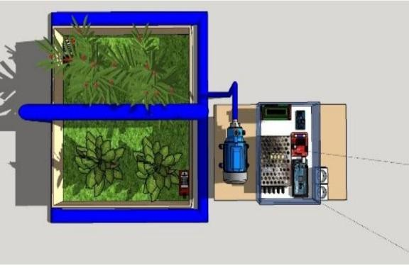
HASIL DAN PEMBAHASAN
Berikut adalah hasil rancangan perangkat keras :
Gambar 3. Hasil rancangan
perangkat keras
:

Slide 11
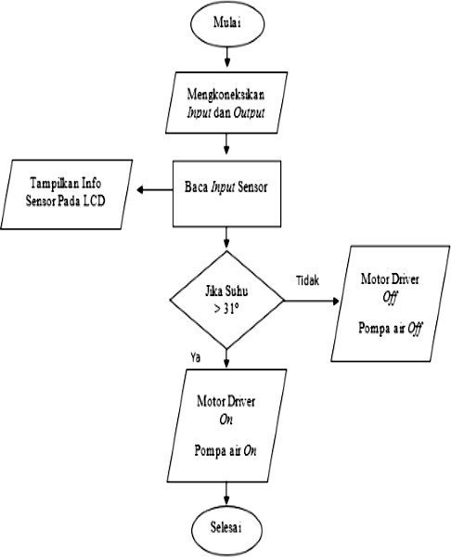
HASIL DAN PEMBAHASAN
Program Arduino Pada Sensor Suhu
Algoritma Flowchart program sensor suhu pada Gambar 4.
1. Mengkoneksikan input (Sensor Suhu dan kelembaban DHT22) dan output (LCD, Motor Driver L298N dan Pompa Air) pada arduino.
2. Baca input sensor DHT22 berupa data suhu.
3. Menampilkan data suhu ke LCD.
4. Jika suhu diatas 31º maka motor driver dan pompa air menyala.
5. Jika suhu dibawah 31º maka motor driver dan pompa air mati.
Gambar 4. Flowchart Progam Sensor Suhu

Slide 12
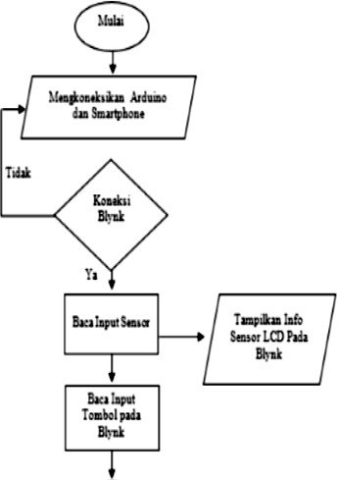
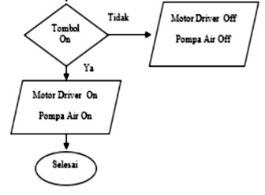
HASIL DAN PEMBAHASAN
Program Arduino Kontrol Android
Algoritma Flowchart program kontrol android pada Gambar 5.
1. Mengkoneksikan input dan output pada arduino dengan smartphone android untuk mengkoneksikan aplikasi blynk.
2. Membaca input sensor DHT22 berupa data suhu dan kelembaban.
3. Menampilkan data suhu dan kelembapan pada Tampilan LCD blynk.
4. Membaca input tombol yang berupa perintah menyalakan pompa air.
5. Jika tombol on maka motor driver dan pompa air menyala.
6. Jika tombol tidak on (off) maka motor driver dan pompa air mati.
Gambar 5. Flowchart Progam Kontrol Android Pada Arduino

Slide 13
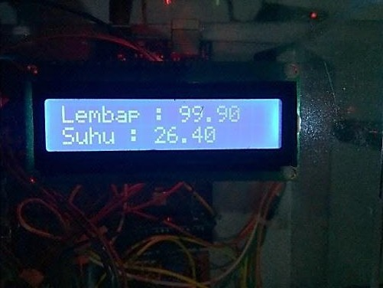
HASIL DAN PEMBAHASAN
Pengujian Sensor DHT22
Penyiraman otomatis yang dihasil-kan dari sensor DHT22 berupa suhu dan kelem- baban yang proses pada Arduino sehingga dapat memberi perintah kepada Motor Driver L298N untuk menyalakan dan mematikan pompa air (Motor DC).
Gambar 6. Pembacaan Sensor Suhu

Slide 14
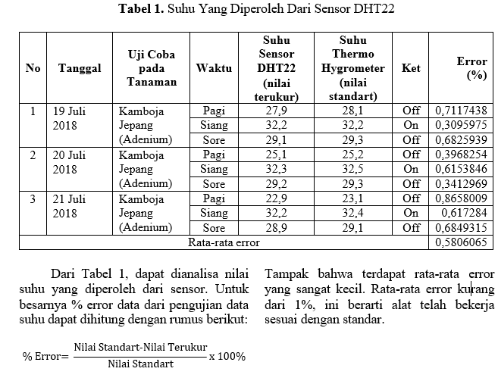
HASIL DAN PEMBAHASAN
Dalam pengujian sensor DHT22,
suhu yang didapatkan selama pengujian terdapat pada Tabel 1. sebagai berikut:

Slide 15
Tabel 2. Ujicoba Kontrol Android
HASIL DAN PEMBAHASAN
Hasil Pengujian Kontrol Android
Smartphone Android yang sudah terinstal Blynk berfungsi untuk mengirim
perintah kepada Arduino yang terhubung wifi melalui ESP8266.
Widget Blynk | Kegunaan | Berhasil | Gagal
Tombol On / Off | Menyalakan dan mematikan Motor DC (pompa air) | √
Tampilan LCD | Mendapatkan data suhu dan kelebaban | √
Dari data Tabel 2. diatas ujicoba kontrol android tidak bermasalah, dan dapat berfungsi sebagaimana fungsinya.

Slide 16
HASIL DAN PEMBAHASAN
Perhitungan Torsi Motor
Untuk mengetahui kemampuan torsi motor, diperlukan analisa terhadap nilai tegangan, arus dan kecepatan motor de- ngan beban atau tanpa beban. Tipe motor DC yang digunakan adalah tipe 280L de- ngan spesifikasi sebagai berikut:
Tegangan : 12 V DC
Daya maksimal : 100 W
Tekanan maksimal :1.1Mpa/160psi
(145psi=1Mpa) Aliran maksimal : 8L/min
Diketahui :
Tekanan (psi) = 160
Aliran = 8 liter/menit
Konstanta = 6,2822
Untuk mencari torsi kita perlu me- ngetahui nilai power motor DC dengan beban atau tanpa beban. Diketahui power dengan beban didapat nilai 1.58 W dengan RPM 7790 rad/min maka dihitung menggunakan rumus berikut:
T = 160 X 8
6,2822
T = 203,750279 N.m

Slide 17
KESIMPULAN
Berdasarkan hasil dan pembahasan, maka dapat diambil kesimpulan sebagai berikut :
Perancangan sistem alat pengontrol penyiraman tanaman dengan menggu- nakan konversi nilai suhu. Nilai tersebut diperoleh dari sensor DHT22 kemudian diproses pada arduino yang digunakan untuk memberi perintah bahwa pada suhu diatas 31°C maka pompa air akan on dan sebaliknya jika suhu dibawah 31°C maka pompa air akan off.
Pembuatan alat pengontrol penyiraman tanaman dengan menggunakan perangkat android memerlukan beberapa kompoen diantaranya: arduino mega yang digunakan sebagai pengendali utama, smartphone android yang sudah terinstal blynk digunakan sebagai kontrol dan monitoring penyiraman tanaman, ESP8266 yang digunakan sebagai peng- hubung arduino dengan blynk dengan menggunakan koneksi wifi, sensor DHT22 untuk memperoleh data suhu dan kelembaban, motor driver yang digunakan untuk mengatur on dan off pompa air, dan LCD yang berfungsi untuk menampilkan hasil nilai suhu dan kelembaban yang di baca oleh sensor. Berdasarkan uji coba alat pada hasil pengujian sensor didapatkan rata – rata error sebesar 0,5806065. Sedangkan pada pengujian kontrol android tidak bermasalah dan berfungsi dengan baik.

Slide 18
Thanks!
Do you have any questions?

